Slide 1
Proiectarea cu Microprocesoare
Curs 10

Slide 2
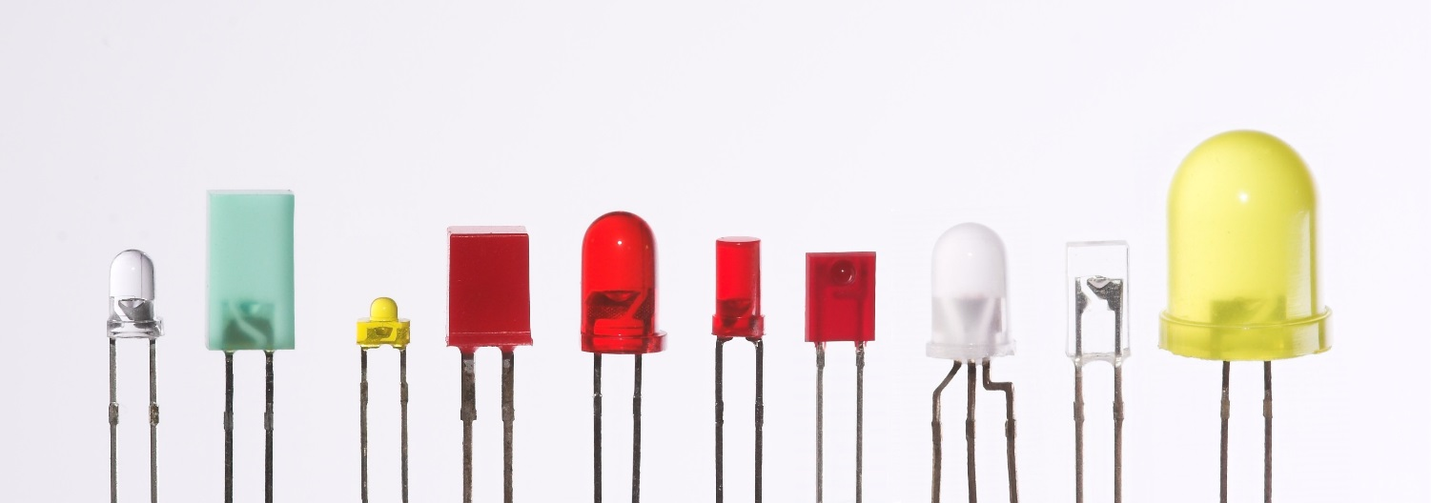
Proiectarea cu Microprocesoare
8. Aplicații
8.1. Conectarea elementelor de afişare la o UC
8.1.1. Conectarea LED – urilor
LED (Light Emitting Diode): diodă luminiscentă
  Diverse forme

Slide 3
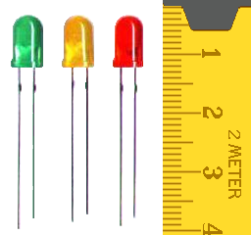
Proiectarea cu Microprocesoare
  Şi culori
  Anodul este terminalul mai lung iar catodul este terminalul mai scurt;
  Vedere de jos: catodul este teşit;
  Există şi diode bicolore: au 3 terminale;
  Parametri electrici (LED-urile cu diametrul de 3 - 5 mm):
    Curent: 10 mA,
    Cădere de tensiune: 1,6 V (LED roşu) – 3,5 V (LED alb)

Slide 4
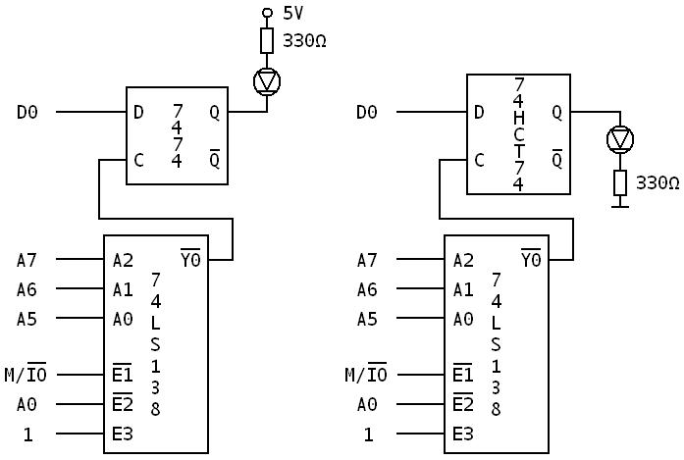
Proiectarea cu Microprocesoare
Conectarea la o UC se face prin intermediul unui port de ieşire;
Poate fi un bistabil sau un registru.
a b
În soluţia a s-a folosit un bistabil în tehnologie TTL, ca urmare comanda va fi în 0 (I_{OL} = 16 mA, I_{OH} = 0,8 mA);
Secvenţa ca LED – ul să lumineze este:
  MOV AL,00H
  OUT 00H,AL

Slide 5
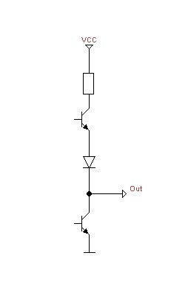
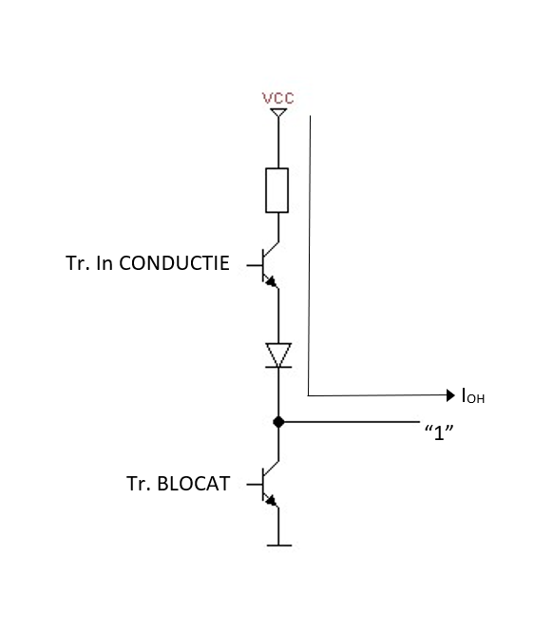
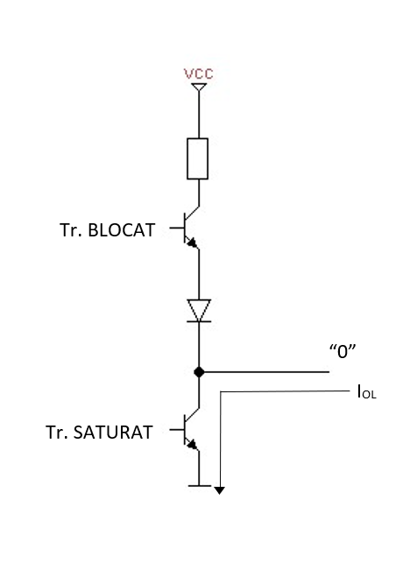
Proiectarea cu Microprocesoare
  Curenții de ieșire la un circuit TTL:

Slide 6
Proiectarea cu Microprocesoare
Secvenţa ca LED – ul să nu lumineze este:
  MOV AL,01H
  OUT 00H,AL
În varianta b bistabilul este în tehnologie HCT, ca urmare comanda se poate face fie în 0 fie în 1;
Secvenţa ca LED – ul să lumineze (comandă în 1):
  MOV AL,01H
  OUT 00H,AL
Secvenţa ca LED – ul să nu lumineze (comandă în 1):
  MOV AL,00H
  OUT 00H,AL
Dimensionarea rezistenţei (s-a considerat LED – ul roşu):
R = (5 – 1,6 – 0,2) V / 10 mA = 320 Ω, valoarea uzuală fiind 330 Ω.

Slide 7
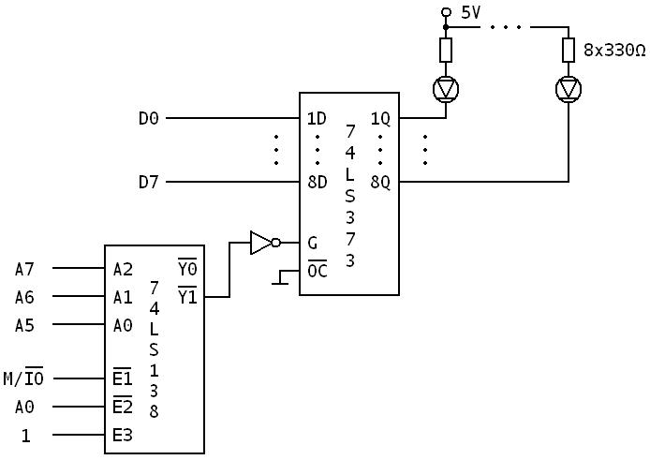
Proiectarea cu Microprocesoaretale
Conectarea a 8 LED – uri:
Secvenţa ca LED – urile să lumineze:
  MOV AL,00H
  OUT 20H,AL
Secvenţa ca LED – ul să nu lumineze:
  MOV AL,0FFH
  OUT 20H,AL

Slide 8
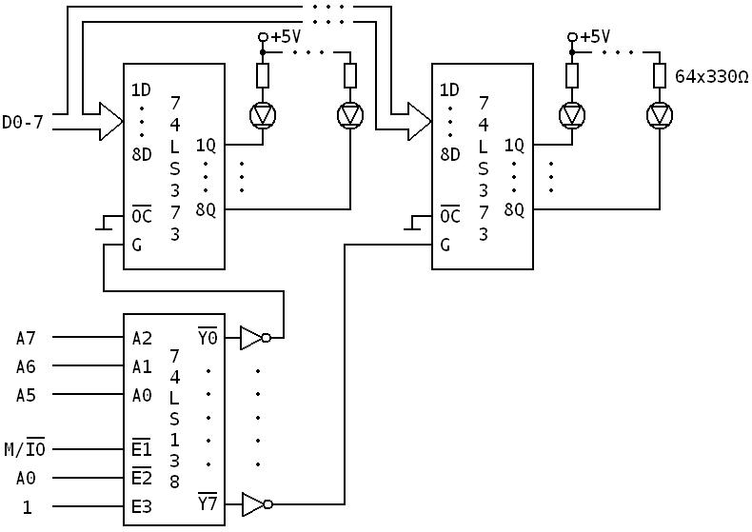
Proiectarea cu Microprocesoare
Conectarea a 64 LED – uri:
Secvenţa ca LED – urile 9 – 16 să lumineze:
  MOV AL,00H
  OUT 20H,AL
Secvenţa ca LED – urile 17 – 24 să nu lumineze:
  MOV AL,0FFH
  OUT 40H,AL

Slide 9
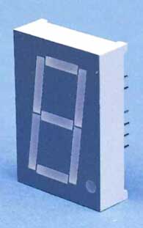
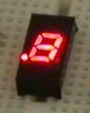
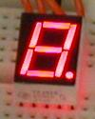
Proiectarea Microsistemelor Digitale
8.1.2. Conectarea afişajelor cu segmente
Un circuit afişaj cu segmente cu 1 rang = 8 leduri conectate împreună (7 pentru segmente plus unul pentru punct).
Diferite forme şi dimensiuni:

Slide 10

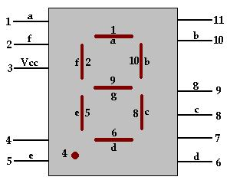
Proiectarea cu Microprocesoare
Există şi circuite cu mai multe ranguri integrate:
Fiecare segment este accesibil la un terminal:

Slide 11
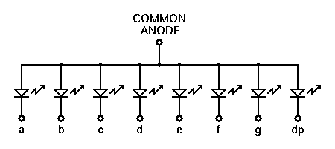
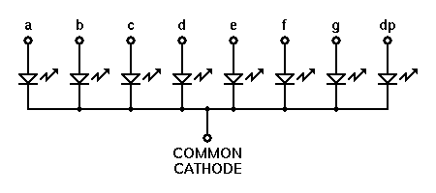
Proiectarea cu Microprocesoaretale
Există 2 tipuri:
  Cu anod comun: schema echivalentă:
  Cu catod comun: schema echivalentă:

Slide 12
Proiectarea cu Microprocesoare
Comanda:
  Anod comun: cu 0;
  Catod comun: cu 1.
Pentru a afişa este necesară crearea configuraţiei corespunzătoare cifrei care se doreşte a se afişa; 2 soluţii: hardware şi software.
Soluţia hardware:
  Utilizează circuite convertor BCD – 7 segmente (de ex. SN 7447);
  Cere un registru pentru memorarea configuraţiei BCD, un convertor iar componenta software este f. simplă;
  Dezavantaj: limitările introduse de circuitele convertor.
Soluţia software:
  Permite afişarea oricărei configuraţii care se poate forma cu 7 segmente;
  Cere un registru;
  Software mai dezvoltat întrucât este necesară crearea configuraţiei prin program.

Slide 13
Proiectarea cu Microprocesoaree
Comanda unui modul de afişare cu segmente cu mai multe ranguri:
  Soluţia nemultiplexată;
  Soluţia multiplexată;
  Exemplele vor folosi afișaje cu anod comun.
Soluţia nemultiplexată:
  Cere un registru pentru fiecare rang;
  Registrele vor fi comandate ca porturi de ieşire şi vor memora configuraţiile care se vor afişa;
  Comanda în 0 sau 1 în funcţie de tehnologia registrelor şi de tipul de circuit afişaj (cu anod sau catod comun);
  Componenta software simplă;
  Avantaje: software simplu, uşor de extins;
  Dezavantaje: număr mare de circuite, număr mare de rezistenţe, consum mare.

Slide 14
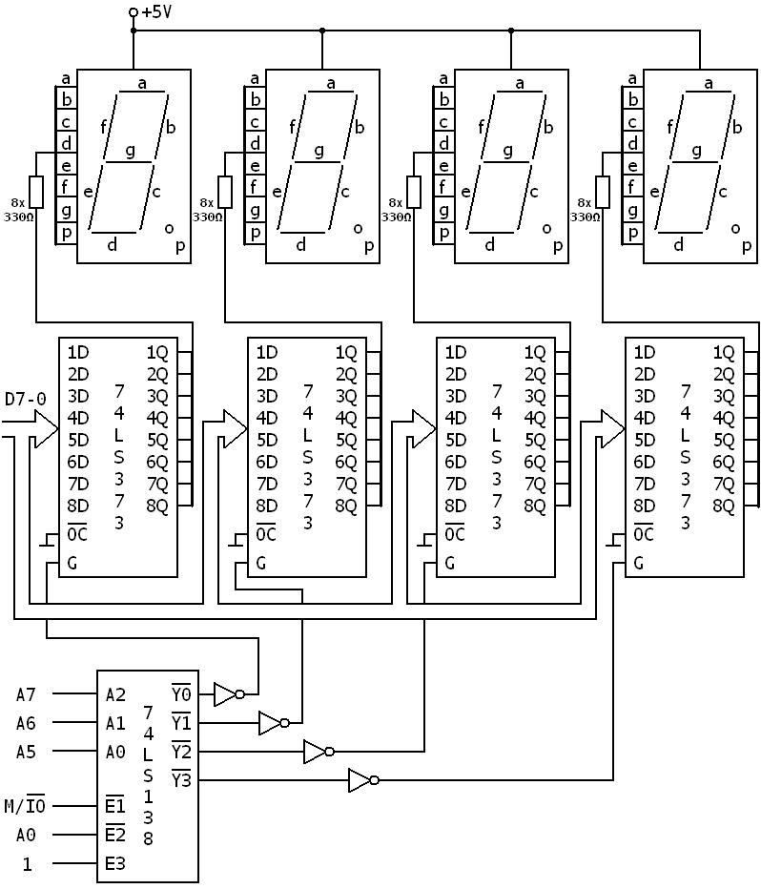
Proiectarea cu Microprocesoare
Conectarea unui modul de afişare cu segmente, cu 4 ranguri:

Slide 15
Proiectarea cu Microprocesoare
Secvenţe pentru afişarea caracterelor hexazecimale:
  Afişarea cifrei 0 pe primul rang:
  MOV AL,0C0H
  OUT 00H,AL
  Afişarea cifrei 2 pe primul rang:
  MOV AL,0A2H
  OUT 00H,AL
  Afişarea cifrei 4 pe al 2 - lea rang:
  MOV AL,99H
  OUT 20H,AL
  Afişarea cifrei 5 pe al 2 – lea rang:
  MOV AL,92H
  OUT 20H,AL
  Afişarea cifrei 6 pe al 2 - lea rang:
  MOV AL,82H
  OUT 20H,AL

Slide 16
Proiectarea cu Microprocesoare
  Afişarea cifrei 8 pe al 3 - lea rang:
  MOV AL,80H
  OUT 40H,AL
  Afişarea cifrei 9 pe al 3 - lea rang:
  MOV AL,90H
  OUT 40H,AL
  Afişarea cifrei A pe al 3 - lea rang:
  MOV AL,88H
  OUT 40H,AL
  Afişarea cifrei C pe al 4 – lea rang:
  MOV AL,0C9H
  OUT 60H,AL
  Afişarea cifrei E pe al 4 - lea rang:
  MOV AL,89H
  OUT 60H,AL

Slide 17
Proiectarea cu Microprocesoare
Soluţia multiplexată:
  Se bazează pe inerţia ochiului uman: imaginile care se succed cu o rată mai mare de 25 ori/ sec. dau impresia de mişcare continuă;
  Există un singur registru pentru memorarea configuraţiei care se va afişa, indiferent de numărul de ranguri;
  Este necesară comanda alimentării circuitelor afişaj;
  Va exista câte un bistabil pentru fiecare rang care va comanda un tranzistor plasat pe alimentare sau pe masă în funcţie de tipul circuitului afişaj (cu anod sau cu catod comun);
  Componenta software va trebui să asigure afişarea cu o rată mai mare ca 25 ori/ sec., succesiv şi ciclic;
  Componenta software va trebui să asigure concordanţa între conţinutul registrului şi afişajul care este alimentat;
  Avantaje: minim de hardware, număr minim de rezistenţe, consum minim;
  Dezavantaje: software complex, utilizarea întreruperilor.

Slide 18
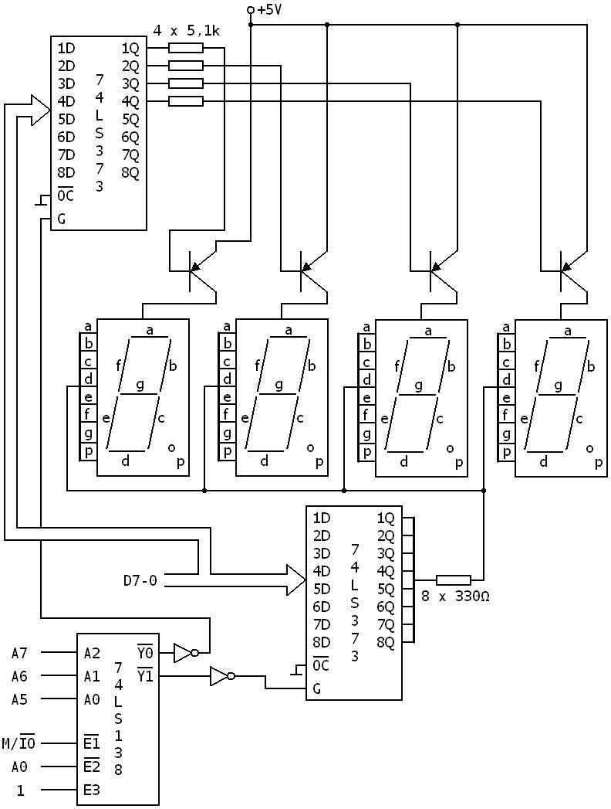
Proiectarea cu Microprocesoare
Conectarea unui modul de afişare cu segmente prin multiplexare:

Slide 19
Proiectarea cu Microprocesoare
8.2. Conectarea comutatoarelor şi tastaturilor la o UC
Comutator cu revenire:
Comutator fără revenire (basculant):

Slide 20
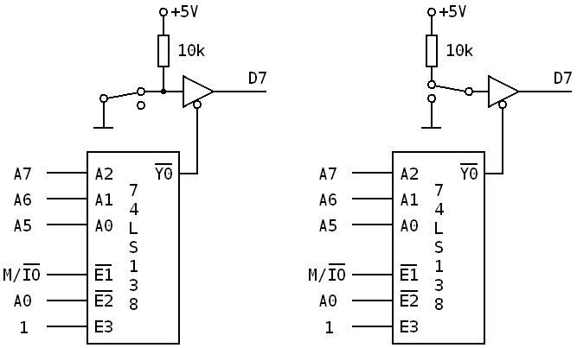
Proiectarea cu Microprocesoare
8.2.1. Conectarea unui comutator:
a b
Secvenţa pentru soluţia a:
  IN AL,00H
  AND AL,80H
  JZ SUS ; ramura corespunzătoare poziţiei din figură
  ; ramura corespunzătoare poziţiei contrare

Slide 21
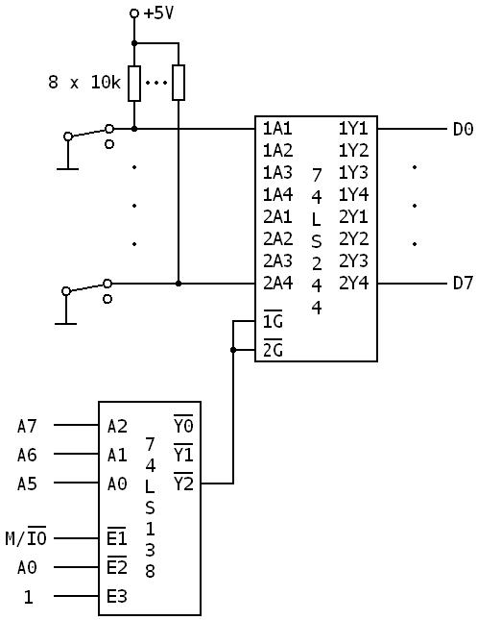
Proiectarea cu Microprocesoare
Secvenţa pentru soluţia b:
  IN AL,00H
  AND AL,80H
  JNZ SUS ; ramura corespunzătoare poziţiei din figură
  ; ramura corespunzătoare poziţiei contrare
Conectarea a 8 comutatoare:

Slide 22





Proiectarea cu Microprocesoare
Problema vibrațiilor:

Slide 23








Proiectarea cu Microprocesoare
  Soluții:
    Introducerea unei întârzieri de aprox. 5 ms; soluție simplă dar timpul poate fi prea mare în unele cazuri;
    Conectarea de condensatoare: nerecomandată dacă se aplică la un produs realizat în mai multe exemplare:
    Conectarea unui bistabil RS asincron; soluție corectă, performantă dar scumpă:

Slide 24
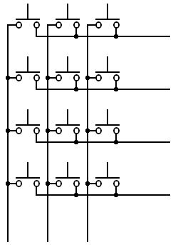
Proiectarea cu Microprocesoare
8.2.2. Conectarea unei minitastaturi mecanice
Are o structură matricială, la intersecţia liniilor şi coloanelor găsindu–se tastele:
Este necesar un port de ieşire cu posibilitate de memorare (registru) şi un port de intrare (porţi cu 3 stări);
Se baleiază coloanele cu un singur 0 şi se citesc liniile;
Este posibilă şi soluţia inversă: baleierea liniilor şi citirea coloanelor;
Pentru protecţia ieşirilor portului de ieşire se conectează diode; ridică nivelul de 0 ca urmare se recomandă diode cu germaniu;

Slide 25
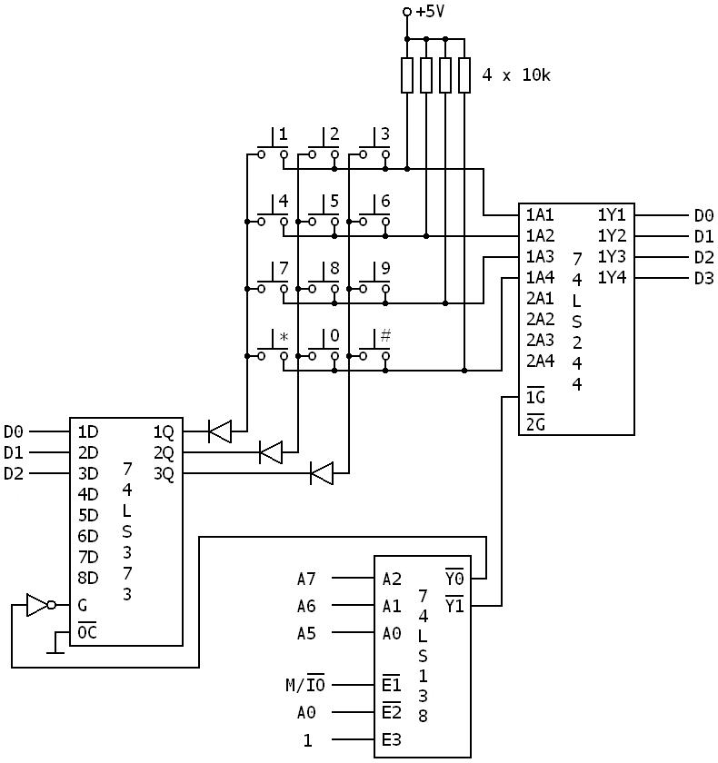
Proiectarea cu Microprocesoare
Conectarea la o UC:

Slide 26
Proiectarea cu Microprocesoare
Programul:
  ; se pune 0 pe prima coloană şi se verifică dacă s-au acţionat tastele 1, 4, 7, *
  REIA: MOV AL,0FEH
  OUT 00H,AL
  IN AL,20H
  AND AL,01H
  JZ TASTA1
  IN AL,20H
  AND AL,02H
  JZ TASTA4
  IN AL,20H
  AND AL,04H
  JZ TASTA7
  IN AL,20H
  AND AL,08H
  JZ TASTA *

Slide 27
Proiectarea cu Microprocesoare
  ; se pune 0 pe a 2-a coloană şi se verifică dacă s-au acţionat tastele 2, 5, 8, 0
  MOV AL,0FDH
  OUT 00H,AL
  IN AL,20H
  AND AL,01H
  JZ TASTA2
  IN AL,20H
  AND AL,02H
  JZ TASTA5
  IN AL,20H
  AND AL,04H
  JZ TASTA8
  IN AL,20H
  AND AL,08H
  JZ TASTA0

Slide 28
Proiectarea cu Microprocesoare
  ; se pune 0 pe a 3-a coloană şi se verifică dacă s-au acţionat tastele 3, 6, 9, #
  MOV AL,0FBH
  OUT 00H,AL
  IN AL,20H
  AND AL,01H
  JZ TASTA3
  IN AL,20H
  AND AL,02H
  JZ TASTA6
  IN AL,20H
  AND AL,04H
  JZ TASTA9
  IN AL,20H
  AND AL,08H
  JZ TASTAB

Slide 29
Proiectarea cu Microprocesoare
  ; se reia baleierea
  JMP REIA
  ........................................
  ........................................
  ; tratarea acţionării tastei 1
  TASTA1: CALL DELAY ; se aşteaptă stabilizarea contactelor
  AST1: IN AL,20H ; se citeşte din nou linia şi se aşteaptă dezactivarea ;tastei
  AND AL,01H
  JZ AST1
  CALL DELAY
  ; operaţia corespunzătoare acţionării tastei 1
  .............................
  .............................
  JP .......

